Slide 1

TRƯỜNG ĐẠI HỌC SƯ PHẠM KỸ THUẬT KHOA ĐIỆN – ĐIỆN TỬ
BÁO CÁO MÔN HỌC TTCM TKCSDL
Đề tài: Xây dựng hệ thống quản lý Đồ án của sinh viên trường đại học Sư Phạm Kỹ Thuật
Giáo viên hướng dẫn : Lê Vũ
Nhóm thực hiện : Nhóm 29
Thành viên nhóm : Võ Đình Hoàng Long
: Hoàng Thị Cẩm Vân
: Lê Hữu Quỳnh
: Nguyễn Văn Hải
Đà Nẵng, tháng 11/2020

Slide 2
Nội dung trình bày:
Chương 1: Tổng quan đề tài
1. Đặt vấn đề
2. Mục tiêu & nhiệm vụ
3. Đối tượng & phạm vi nghiên cứu.
4. Khảo sát yêu cầu của người sử dụng hệ thống.
5. Quy trình chung.
6. Phương pháp nghiên cứu.
Chương 2: Phân tích thiết kế hệ thống
1. Mục đích cơ bản của hệ thống.
2. Nghiệp vụ hệ thống.
3. Yêu cầu của hệ thống.
4. Sơ đồ ERD
5.Sơ đồ UML
6. Demo hệ thống

Slide 3
Chương 1: Tổng quan đề tài
Đặt vấn đề:
Với thời đại công nghệ 4.0 như hiện nay, bất kì lĩnh vực, công việc nào cũng cần tới công nghê thông tin để giải quyết, các phần mềm, hệ thống quản lý trực tuyến đang được rất nhiều người cũng như các công ty quan tâm. Đối với việc quản lý sinh viên thuộc diện chính sách của các trường đại học nói chung và của trường đại học Sư Phạm Kỹ Thuật nói riêng cũng cần đến công nghệ thông tin hỗ trợ.
Với số lượng sinh viên ngày càng tăng thì việc quản lý đồ án và nhận xét, đánh giá tiền độ đồ án của sinh viên sẽ bị quá tải và dẫn đến việc gây áp lực lên các giảng viên hướng dẫn và nhiều sinh viên không thể báo cáo đồ án một cách thuận lợi. Vì vậy cần một hệ thống quản lý hiệu quả là thực sự cần thiết.

Slide 4
2. Mục tiêu & nhiệm vụ của hệ thống:
2.1. Mục tiêu:
Phân tích và xây dựng hệ thống Quản lý Đồ án tối nghiệp dành cho sinh viên trường Đại học Sư phạm Kỹ thuật - góp phần nâng cao sự tiện lợi cho những sinh viên làm đồ án cũng như giảng viên hướng dẫn giúp tiết kiệm thời gian và công sức trong thời đại công nghệ số phát triển
2.2. Nhiệm vụ:
Nghiên cứu và nắm vững quá trình xây dưng 1 hệ thống hoàn chỉnh.

Slide 5
3. Đối tượng & Phạm vi nghiên cứu:
3.1. Đối tượng:
Giảng viên hướng dẫn
Quản lý sinh viên và đề tài đồ án.
Sinh viên trường
Báo cáo tiến độ đồ án, lưu trữ thông tin.
Quản trị viên
Quản lý hệ thống

Slide 6
3. Đối tượng & phạm vi nghiên cứu:
3.2. Phạm vi nghiên cứu:
Hệ thống áp dụng cho trường đại học Sư Phạm Kỹ Thuật Đà Nẵng.

Slide 7
4. Khảo sát yêu cầu của người sử dụng hệ thống:
Bạn Phạm Anh Tú - sinh viên lớp 18T3 (người sử dụng hệ thống)
- Hệ thống phải có phân quyền giảng viên và sinh viên
- Đăng nhập bằng tài khoản trường cấp
- Người sử dụng phải xem được dữ liệu đồ án của bản thân trên hệ thống
- Phải có chức năng cập nhập dữ liệu.
- Tìm kiếm được thông tin (đồ án, sinh viên, giảng viên, ….)

Slide 8
4. Khảo sát yêu cầu của người sử dụng hệ thống:
Bạn Hồ Hoài Sản - sinh viên lớp 18T3 (người sử dụng hệ thống)
- Hệ thống phải có người phụ trách
- Sinh viên phải quản lý được đồ án của bản thân
- Hệ thống phải có tên đồ án, đề tài thực hiện, hạn chót …. rõ ràng
- Phải có chức năng thông báo ngày báo cáo với người dùng.
- Hiển thị những thông báo, tin tức mới nhất của trường.

Slide 9
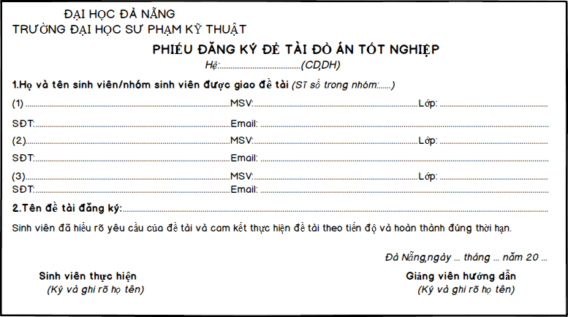
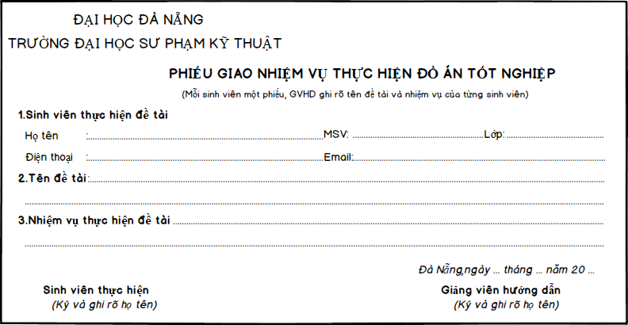
5. quy trình chung:
5.1 Lập danh sách sinh viên và đề tài:

Slide 10
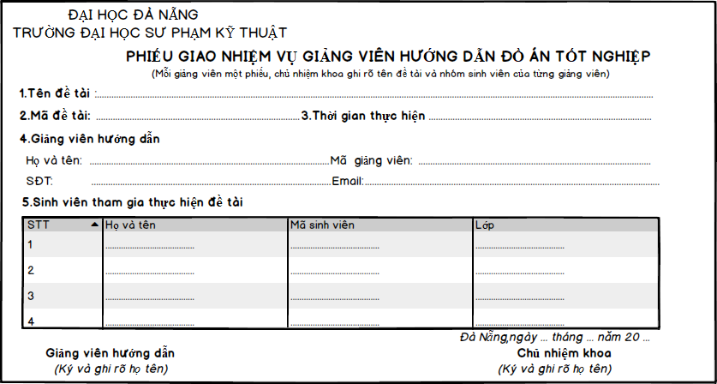
5. quy trình chung:
5.2 Phân công giảng viên hướng dẫn:

Slide 11
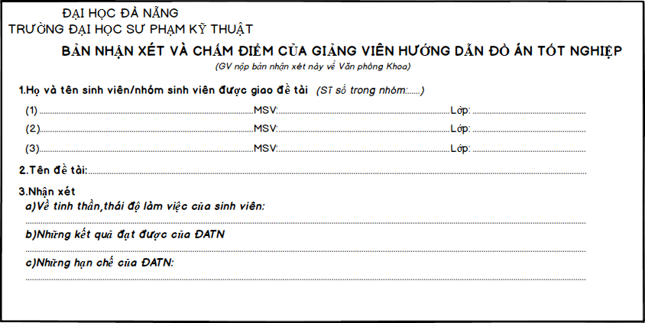
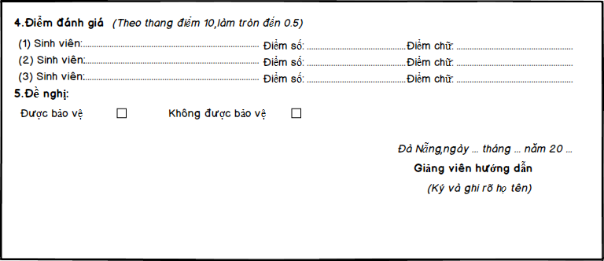
5. quy trình chung:
5.3 Giáo viên hướng dẫn kiểm tra và đánh giá:

Slide 12
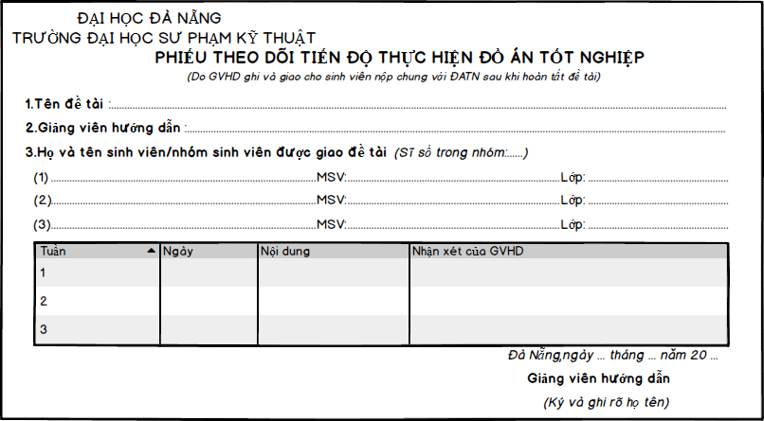
5. quy trình chung:
5.4 Giảng viên kiểm tra tiến độ và sinh viên báo cáo:

Slide 13
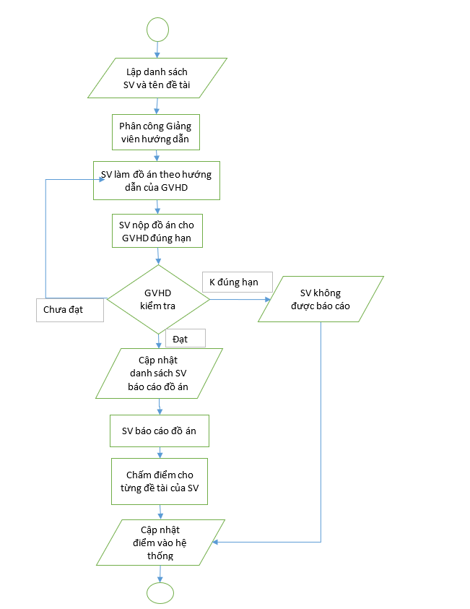
5.5 Lưu đồ Quy trình chung

Slide 14
6. Phương pháp nghiên cứu:
6.1. Phương pháp thu thập:
Thu thập, nghiên cứu tài liệu
Phân tích, tổng hợp, khái quát các tài liệu liên quan đến quản lý đồ án sinh viên
Quan sát hoạt động quản lý của giảng viên
6.2. Phương pháp xử lý thông tin:
Là kết quả của việc thu thập thông tin từ nghiên cứu các tài liệu, web,... các thông tin này cần được xử lý để xây dựng các luận cứ, phục vụ cho việc xây dựng nên hệ thống.

Slide 15
Chương 2: Phân tích thiết kế hệ thống
Mục đích cơ bản của hệ thống:
- Giúp cho trường đại học Sư Phạm Kỹ Thuật quản lý đồ án của các sinh viên một cách nhanh chóng và dễ dàng.
- Phân tích và xây dựng hệ thống Quản lý Đồ án tối nghiệp dành cho sinh viên trường Đại học Sư phạm Kỹ thuật, góp phần nâng cao sự tiện lợi cho những sinh viên làm đồ án và của giảng viên hướng dẫn đề tài giúp tiết kiệm thời gian và công sức trong thời đại công nghệ số phát triển

Slide 16
2. Nghiệp vụ hệ thống:
2.1. Bộ phận quản lý hệ thống:
Cập nhật thông tin đồ án (Giảng viên hướng dẫn, Sinh viên thực hiện, đề tài,…)
Quản lý tài khoản GVHD và Sinh viên: cho phép Admin thêm sửa xóa, cấp quyền tài khoản.
Quản lý thông báo, tin tức của Khoa.
Quản lý đề tài: chức năng cho phép người quản lý được thêm, sửa, xóa thông tin của đề tài cũng như thêm mới hoặc xóa đề tài khỏi database
Thống kê bảng điểm: chức năng cho phép người quản lý có thể thống kê bảng điểm và xuất dữ liệu ra định dạng Excel, xml cho các mục đích khác.
Phân quyền cho người sử dụng

Slide 17
2. Nghiệp vụ hệ thống:
2.2 Giảng viên hướng dẫn:
Quản lý đề tài:
Chức năng cho phép người quản lý được thêm, sửa, xóa thông tin của đề tài cũng như thêm mới hoặc xóa đề tài khỏi database
Quản lý đề tài của sinh viên:
Mã đề tài, tên đề tài và nội dung đồ án của sinh viên
Xem tiến độ và thời gian, lịch sử hoạt động của sinh viên thực hiện
Cho phép giảng viên nhận xét, đánh giá, xem lịch sử hoạt động của sinh viên thực hiện
Trò chuyện trực tuyến, bình luận: chức năng cho phép giảng viên có thể bình luận, sửa lỗi trực tiếp trên Đồ án sinh viên đang thực hiện và trò chuyện trực tiếp với sinh viên.
Quản lí điểm:
Giảng viên có thể chấm điểm (điểm thành phần, điểm nội dung,…) theo từng thời kỳ làm Đồ án của sinh viên và quản lý quá trình thực hiện đồ án của sinh viên.
Xuất dữ liệu thuộc các đề tài do giảng viên quản lý ra các định dạng Excel, xml, ...
Tìm kiếm thông tin: chức năng cho phép người dùng tìm kiếm thông tin về giảng viên, sinh viên, đề tài,… và các tài liệu, thông báo mới của Khoa trên website.

Slide 18
2. Nghiệp vụ hệ thống:
2.3 Sinh viên thực hiện
Chọn đề tài: chức năng cho phép sinh viên lựa chọn đề tài để làm đồ án.
Báo cáo tiến độ thực hiện đồ án.
Trò chuyện trực tuyến: chức năng cho phép sinh viên thực hiện trao đổi trực tiếp với giảng viên hướng dẫn về đề tài Đồ án.
Lưu trữ lịch sử upload Đồ án:
Cho phép sinh viên xem lại lịch sử quá trình cập nhập, hoàn thiện đồ án
Lưu trữ online Đồ án cho sinh viên.
Cho phép sinh viên tải về cũng như upload dữ liệu đồ án theo từng phiên bản cập nhập nội dung đồ án
Tìm kiếm thông tin:
Chức năng cho phép người dùng tìm kiếm thông tin về giảng viên, sinh viên, đề tài, … và các tài liệu, thông báo mới của Khoa trên website.
Xem thông báo mới và kế hoạch báo cáo tiến độ.

Slide 19
3. Yêu cầu của hệ thống:
Chức năng đăng nhập
Chức năng quản lý và cập nhập thông tin đồ án
Đề tài
Chủ đề
Sinh viên thực hiện
Giáo viên hướng dẫn
Nhận xét, đánh giá nội dung đồ án
Quản lý điểm
Thông báo thời hạn (Nộp báo cáo, Ngày báo cáo)
Quản lý tài khoản (Admin)
Tài khoản giảng viên hướng dẫn
Tài khoản sinh viên
Phân quyền tài khoản người dùng
Chức năng xem thông tin
Xem thông tin đồ án
Xem thông tin giảng viên
Xem tin tức, thông báo

Slide 20
3. Yêu cầu của hệ thống:
Chức năng tìm kiếm
Tìm kiếm thông tin đồ án
Tìm kiếm giảng viên hướng dẫn
Tìm kiếm sinh viên
Tìm kiếm tài liệu, thông báo
Chức năng thông báo tin tức mới của Khoa đến người dùng.
Chức năng trò chuyện trực tuyến.
Chức năng lưu trữ thông tin.
Upload dữ liệu.
Download dữ liệu.
Lưu trữ dữ liệu online
Xuất dữ liệu ra được dưới nhiều định dạng khác nhau (xml, excel,… )

Slide 21
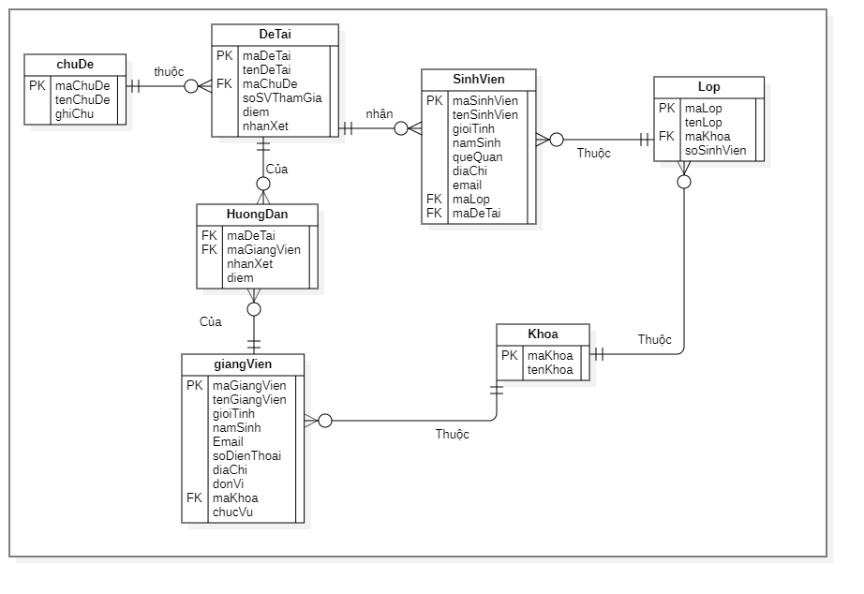
4. Sơ ĐỒ ERD

Slide 22
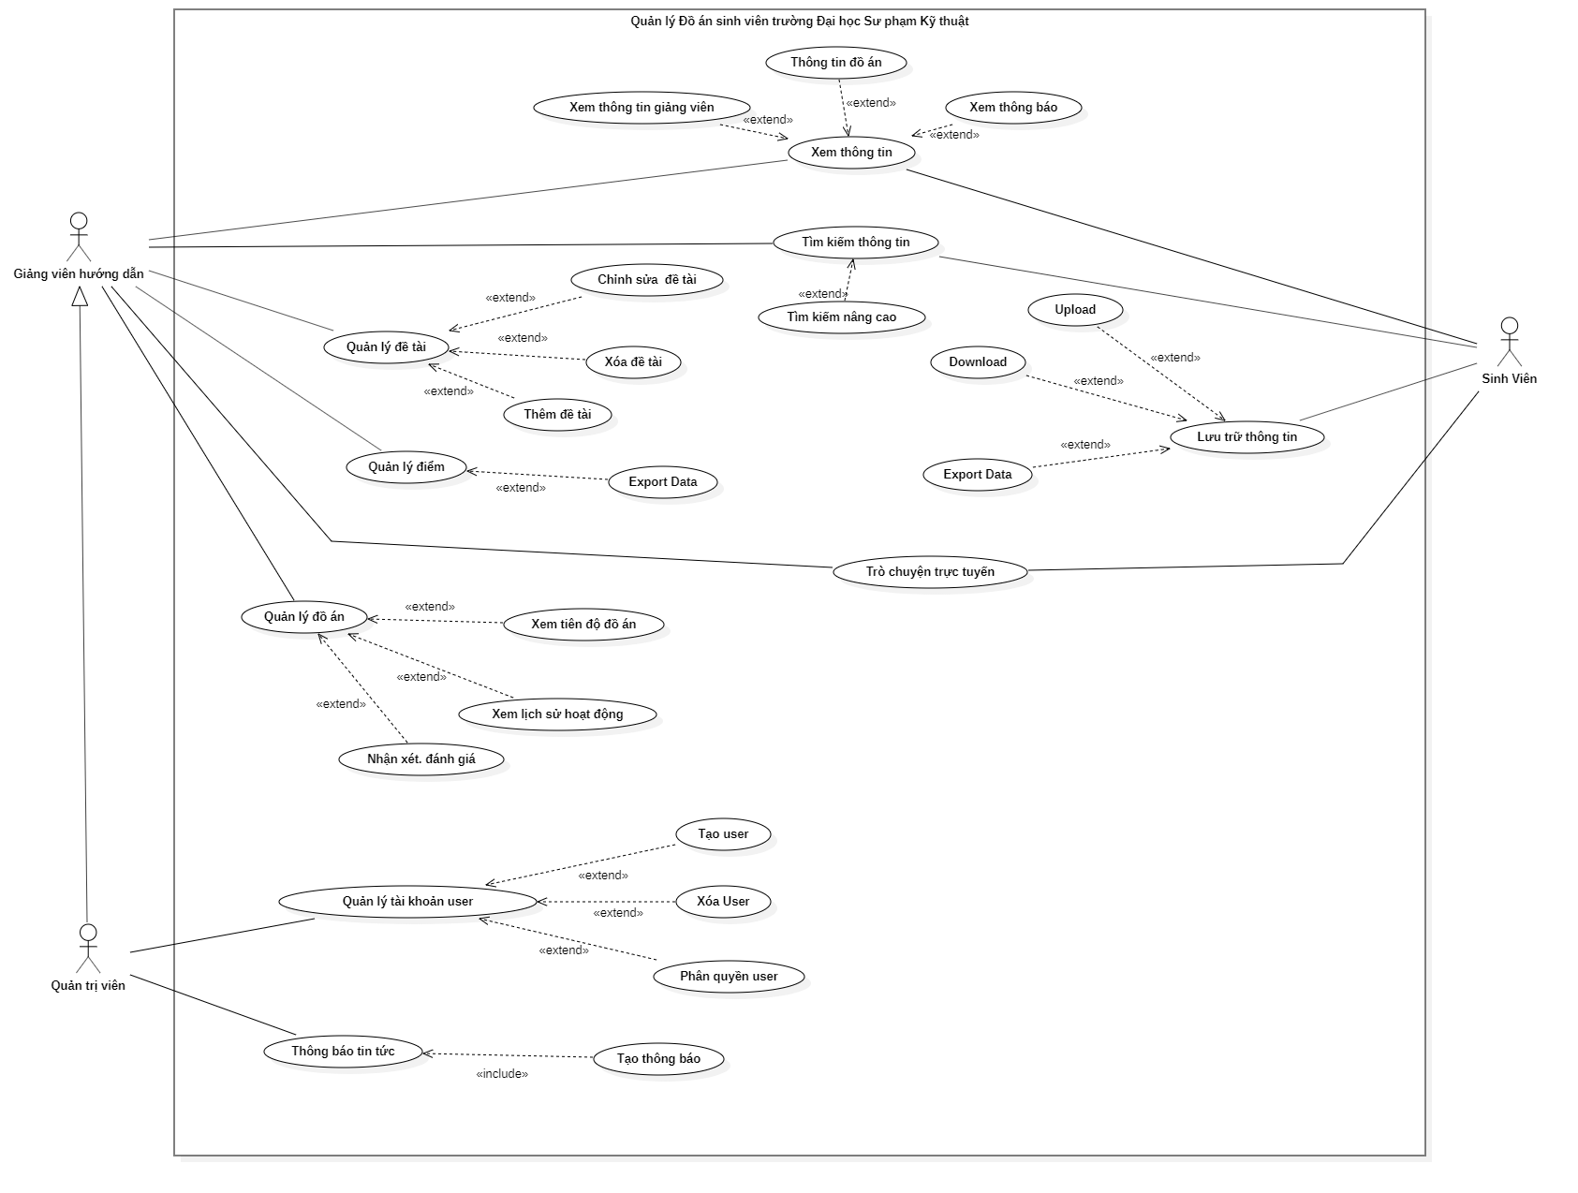
5. Sơ đồ UML

Slide 23
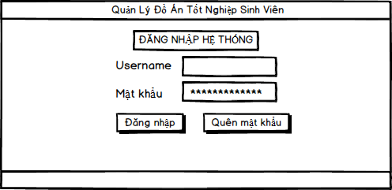
6. DEMO hệ thống:
6.1 Login

Slide 24
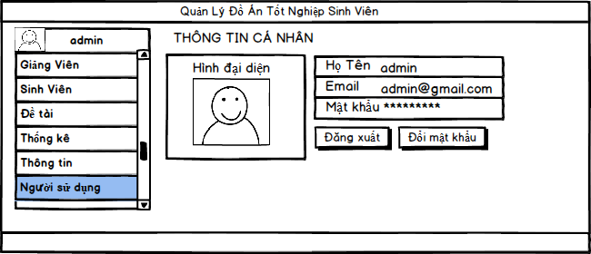
6. DEMO hệ thống:
6.2 Trang cá nhân

Slide 25
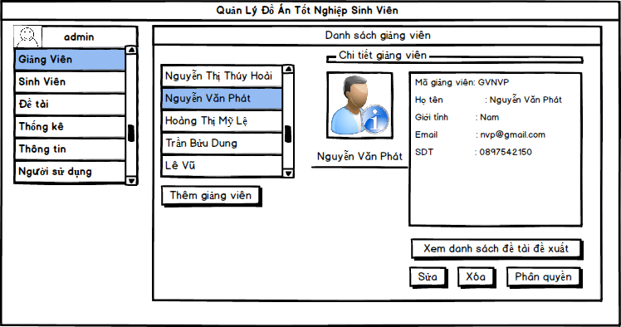
6. DEMO hệ thống:
6.3 Quản lý giảng viên

Slide 26
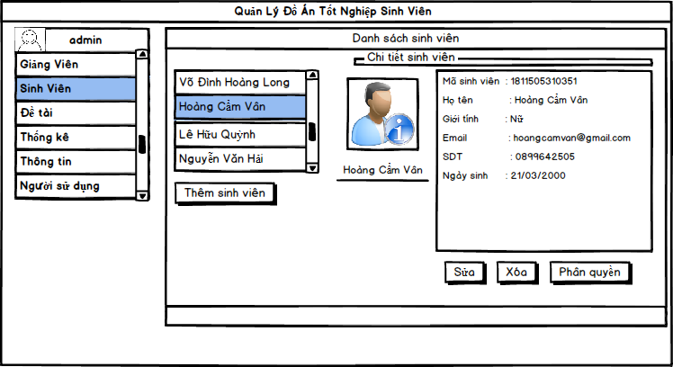
6. DEMO hệ thống:
6.4 Quản lý sinh viên

Slide 27
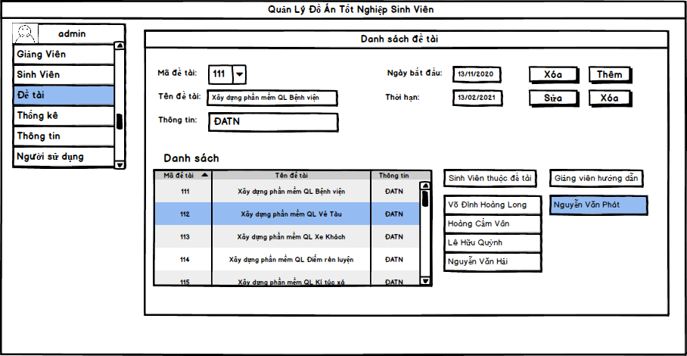
6. DEMO hệ thống:
6.5 Quản lý danh sách đề tài

Slide 28
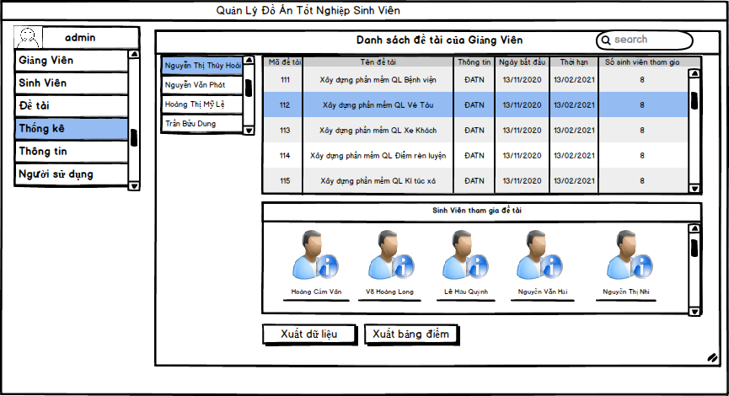
6. DEMO hệ thống:
6.6 Thống kê dữ liệu

Slide 29
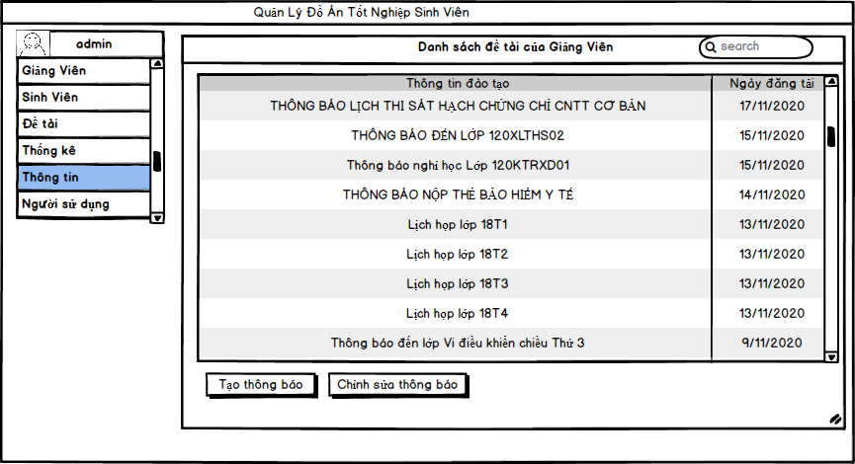
6. DEMO hệ thống:
6.7 Quản lý thông tin đào tạo

Slide 30
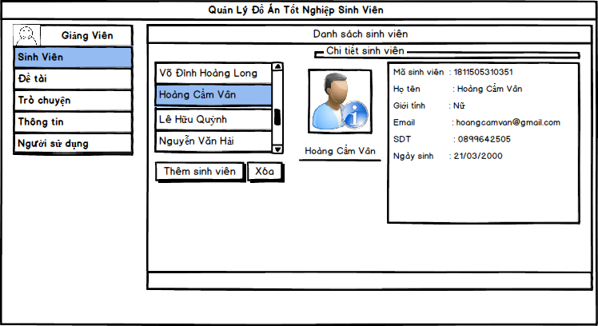
6. DEMO hệ thống:
6.8 Quản lý sinh viên (Giảng viên)

Slide 31
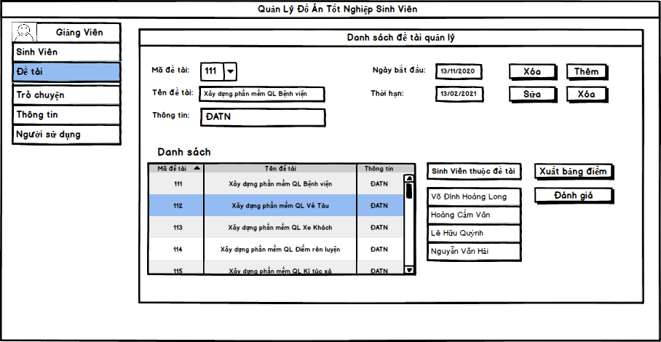
6. DEMO hệ thống:
6.9 Quản lý đề tài (Giảng viên)

Slide 32
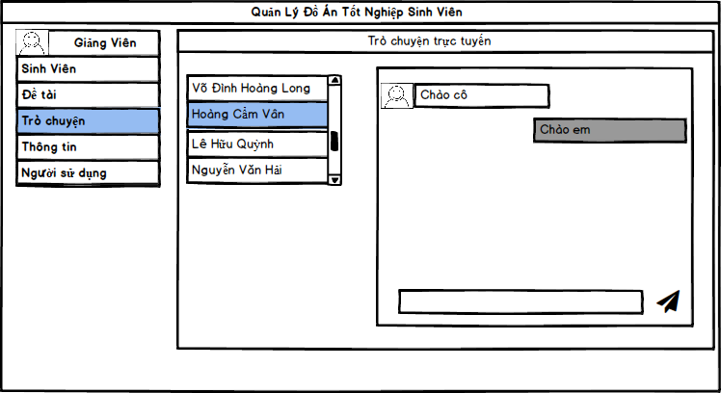
6. DEMO hệ thống:
6.10 Trò chuyện trực tuyến

Slide 33
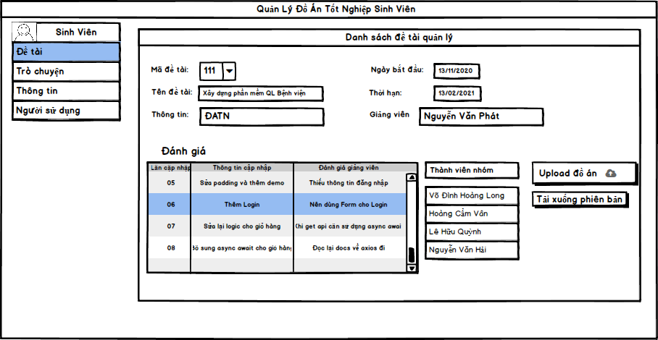
6. DEMO hệ thống:
6.10 Quản lý đề tài (Sinh viên)

Slide 34
Thank you for Watching!
Notes:
Thank you for Watching!

